Slide 1
AI智能生成PPT演示文稿
汇报人

Slide 2
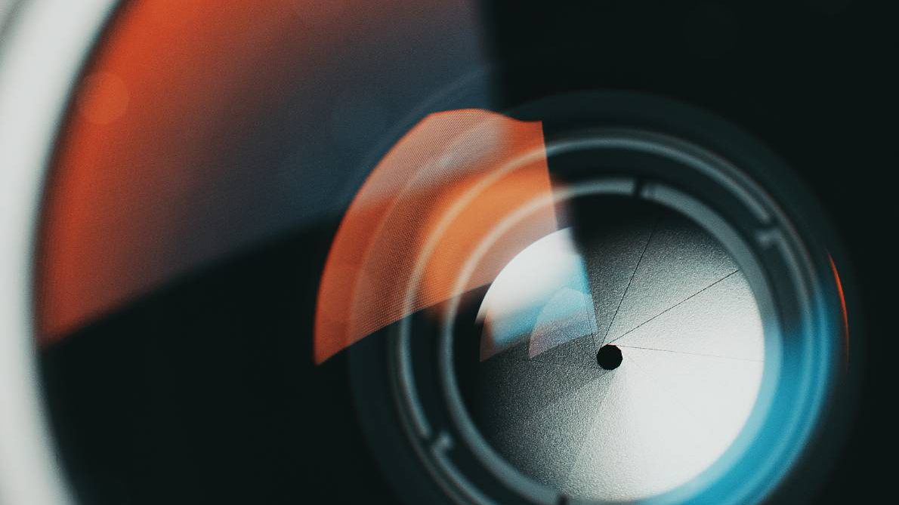
目录
01
02
03
AI智能生成PPT概述
AI智能生成PPT的技术原理
AI智能生成PPT的应用案例
04
05
06
AI智能生成PPT的未来发展
AI智能生成PPT的使用指南
AI智能生成PPT的伦理与法律问题

Slide 3
01
.
AI智能生成PPT概述

Slide 4
什么是AI智能生成PPT
01
02
03
定义与概念
技术背景
应用场景
AI智能生成PPT是指利用人工智能技术，自动生成演示文稿的过程，结合自然语言处理、图像识别等技术，快速生成高质量的PPT内容。
基于深度学习、自然语言处理和计算机视觉等技术，AI智能生成PPT通过分析用户输入的内容，自动生成符合需求的演示文稿。
广泛应用于企业报告、教育培训、个人展示等领域，帮助用户快速生成专业且个性化的演示文稿。

Slide 5
AI智能生成PPT的优势
提高效率
提升质量
1
4
AI智能生成PPT能够大幅缩短制作时间，用户只需输入关键内容，系统即可自动生成完整的演示文稿。
通过智能算法优化排版、配色和内容结构，确保生成的演示文稿具有较高的专业性和美观度。
2
3
降低成本
个性化定制
减少对专业设计师的依赖，降低制作成本，尤其适合中小企业和个人用户。
用户可以根据需求选择不同的模板、风格和布局，生成符合个人或企业品牌形象的演示文稿。

Slide 6
02
.
AI智能生成PPT的技术原理

Slide 7
自然语言处理
1
文本分析
通过分词、词性标注等技术，对用户输入的文本进行深度分析，提取关键信息和主题。
2
语义理解
利用语义分析模型，理解文本的深层含义，确保生成的内容与用户意图一致。
3
生成模型
基于Transformer等生成模型，自动生成符合逻辑和语法的文本内容，应用于PPT的标题、正文等部分。

Slide 8
图像识别与生成
图像识别技术
01
通过图像识别技术，自动识别用户上传的图片内容，并将其与文本内容进行匹配。
图像生成技术
02
利用生成对抗网络（GAN）等技术，自动生成符合主题的图片或图表，丰富演示文稿的视觉效果。
图像与文本结合
03
将生成的图像与文本内容进行智能排版，确保图文并茂，提升演示文稿的整体质量。

Slide 9
数据驱动与机器学习
1
3
2
数据收集与处理
持续学习与迭代
通过大规模数据集训练模型，确保生成的内容具有多样性和准确性，涵盖不同行业和场景。
模型训练与优化
通过用户反馈和数据分析，持续改进模型，确保AI智能生成PPT能够适应不断变化的需求。
利用机器学习算法，不断优化生成模型，提升生成内容的准确性和用户体验。

Slide 10
03
.
AI智能生成PPT的应用案例

Slide 11
企业演示文稿
01
02
03
市场分析报告
产品介绍
财务报告
自动生成包含市场趋势、竞争对手分析和消费者行为洞察的专业报告，帮助企业快速决策。
通过智能生成的产品介绍PPT，展示产品特点、功能和使用场景，提升客户对产品的理解。
自动生成包含财务报表、数据分析和趋势预测的演示文稿，帮助企业管理层快速掌握财务状况。

Slide 12
教育培训
教学课件
学术报告
培训材料
根据教学大纲和教材内容，自动生成结构清晰、内容丰富的教学课件，提升教学效率。
帮助研究人员快速生成包含研究背景、方法和结果的学术报告，提升学术交流的效率。
根据培训主题和目标，自动生成包含案例分析、实践操作和总结的培训材料，提升培训效果。

Slide 13
个人使用
个人展示
自动生成包含个人介绍、作品展示和未来规划的个人展示PPT，提升个人品牌形象。
简历制作
创意表达
通过智能生成简历PPT，展示个人经历、技能和成就，帮助求职者快速制作专业简历。
帮助用户通过PPT展示创意想法和设计方案，提升创意表达的视觉效果和说服力。

Slide 14
04
.
AI智能生成PPT的未来发展

Slide 15
技术趋势
深度学习进展
多模态融合
实时生成技术
随着深度学习技术的不断发展，AI智能生成PPT将更加智能化和个性化，生成内容的质量将进一步提升。
未来AI智能生成PPT将更加注重文本、图像、音频和视频的多模态融合，提供更加丰富的演示体验。
实时生成技术将使AI智能生成PPT更加高效，用户可以在短时间内获得高质量的演示文稿。

Slide 16
应用前景
行业扩展
用户体验提升
全球化应用
AI智能生成PPT将逐步扩展到更多行业，如医疗、法律、金融等，满足不同行业的特定需求。
通过不断优化用户界面和交互设计，AI智能生成PPT将提供更加友好和便捷的用户体验。
随着多语言支持能力的提升，AI智能生成PPT将在全球范围内得到广泛应用，满足不同语言用户的需求。

Slide 17
挑战与机遇
01
技术瓶颈
02
伦理与隐私
03
市场竞争
当前AI智能生成PPT仍面临技术瓶颈，如生成内容的准确性和多样性仍需进一步提升。
随着AI技术的广泛应用，数据隐私和伦理问题将成为AI智能生成PPT发展的重要挑战。
随着市场竞争的加剧，AI智能生成PPT需要不断创新和优化，以保持竞争优势。

Slide 18
05
.
AI智能生成PPT的使用指南

Slide 19
工具选择
01
主流工具介绍
目前市场上有多种AI智能生成PPT工具，如Canva、Slidebean和Beautiful.ai，各具特色。
02
工具比较
不同工具在功能、易用性和价格方面存在差异，用户应根据自身需求选择合适的工具。
03
选择建议
建议用户根据演示文稿的复杂度、预算和使用频率，选择最适合的AI智能生成PPT工具。

Slide 20
操作流程
输入要求
编辑与优化
1
3
用户需要提供清晰的主题、关键内容和目标受众信息，以便AI系统生成符合需求的演示文稿。
生成后，用户可以根据需要对演示文稿进行进一步编辑和优化，确保内容准确且符合个人需求。
2
生成步骤
用户只需输入关键内容，选择模板和风格，系统即可自动生成演示文稿，并进行智能排版。

Slide 21
最佳实践
01
02
03
内容组织
视觉设计
演示技巧
确保演示文稿内容结构清晰，逻辑严谨，重点突出，避免信息过载。
选择合适的配色、字体和图片，确保演示文稿的视觉效果简洁美观，提升观众的阅读体验。
在演示过程中，注意语速、表情和肢体语言，确保演示内容能够有效传达给观众。

Slide 22
06
.
AI智能生成PPT的伦理与法律问题

Slide 23
数据隐私
01
02
03
数据收集与使用
隐私保护措施
法律合规
AI智能生成PPT需要收集用户输入的数据，确保数据使用符合隐私政策和法律法规。
通过数据加密、匿名化等技术，保护用户隐私，防止数据泄露和滥用。
确保AI智能生成PPT的数据收集和使用符合相关法律法规，如GDPR和CCPA等。

Slide 24
知识产权
版权问题
01
AI生成的内容可能涉及版权问题，用户需确保生成的内容不侵犯他人的知识产权。
原创性保护
02
通过技术手段保护用户原创内容，防止他人未经授权使用或复制生成的内容。
法律风险
03
用户在使用AI智能生成PPT时，需了解相关法律风险，避免因内容侵权或不当使用而引发法律纠纷。

Slide 25
伦理责任
01
02
03
技术滥用
社会影响
伦理规范
防止AI智能生成PPT被用于虚假宣传、误导性信息传播等不道德行为，确保技术应用的正当性。
关注AI智能生成PPT对社会的影响，如就业市场变化、信息真实性等，确保技术发展符合社会利益。
制定并遵守AI智能生成PPT的伦理规范，确保技术应用符合道德标准，促进技术健康发展。

Slide 26
Thank You
汇报人

